Slide 1
CAFECONNECT

Slide 2
SUMÁRIO
CONTEXTUALIZAÇÃO 3
DESCRIÇÃO DAS ATIVIDADES 4
VÍDEO 5
INTEGRANTES 6

Slide 3
CONTEXTUALIZAÇÃO
Nessa sprint desenvolvemos as seguintes telas do nosso projeto:
Demos sequência a Sprint 2 que faltava fazer a integração do front-end com o back-end, das seguintes telas: tela de login e tela de cadastro.
Além disso, IMPLEMENTAMOS a tela de detalhes do produto e a tela do carrinho.

Slide 4
DESCRIÇÃO DAS ATIVIDADES
Caso de Uso – Manter carrinho de compras
Identificação dos Requisitos
Objetivo: Certificar que a funcionalidade de adicionar produtos ao carrinho, manter o carrinho, e remover produto do carinho está de acordo com o que foi especificado.
2. Requisitos Funcionais:
- O usuário pode adicionar produtos ao carrinho a partir do catálogo.
- O usuário pode manter o carrinho com os produtos selecionados até a confirmação ou remoção.
3. Requisitos Não Funcionais:
- Resposta do sistema dentro de um tempo aceitável (tempo de carregamento).
- Interface intuitiva para a navegação e gerenciamento do carrinho.
4. Fluxo Principal de Execução
Cenário: Um usuário se autentica, adiciona um produto ao carrinho, visualiza o carrinho, e remove o produto do carrinho.
Passo a Passo:
O usuário faz login no sistema com sucesso.
O usuário consulta o catálogo de produtos e escolhe um item.
Se o produto estiver fora de estoque, o sistema notifica falando que não é possível colocar no carrinho.
O sistema permite ao usuário adicionar o item ao carrinho.
O usuário pode manter o carrinho (continuar comprando ou ver os itens adicionados).

Slide 5
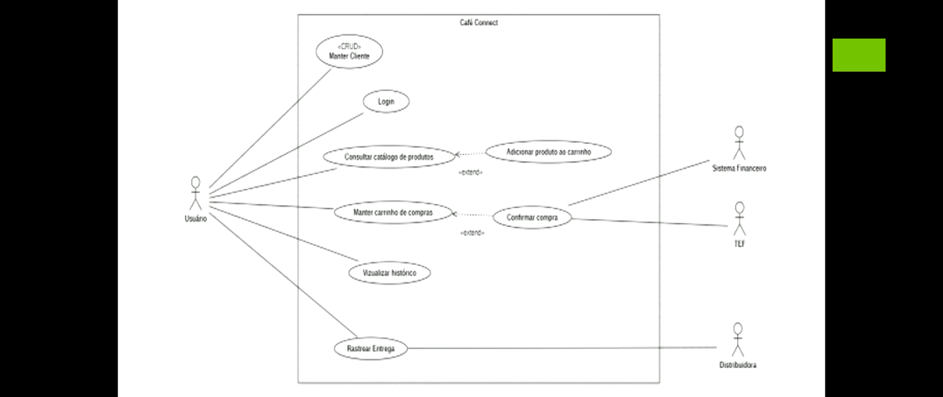
VÍDEO

Slide 6
OBRIGADO
Fernando Carneiro da Silva
Gabriel Alves do Carmo
Geovanna Fernandes de Oliveira
Gustavo Gregório Nicolaci
João Pedro de Lima Alves

